Slide 1
Отчёт о проведении Государственной итоговой аттестации выпускников института стоматологии - НОЦ инновационной стоматологии ФГБОУ ВО «КрасГМУ им. проф. В.Ф. Войно-Ясенецкого» Минздрава России в 2017 г. Председатель ГЭК специальности «Стоматология», к.м.н. С.А. Моисеенко 23.06.2017 г.

Slide 2
Регламентирующие документы:
Федеральный государственный образовательный стандарт высшего образования по направлению подготовки 31.05.03 Стоматология (уровень специалитета) утвержденный приказом Минобрнауки России №96 от 9 февраля 2016 г.
Приказ Министерства образования и науки Российской Федерации №636 от 29 июня 2015 года «Об утверждении порядка проведения государственной итоговой аттестации по образовательным программам высшего образования, программам бакалавриата, программам специалитета и программам магистратуры»

Slide 3
Регламентирующие документы:
Положение о порядке проведения государственной итоговой аттестации по программам высшего образования - программам бакалавриата, программам специалитета и программам магистратуры в ГБОУ ВПО КрасГМУ им. проф. В,Ф. Войно-Ясенецкого Минздрава России от 19 ноября 2015 года.
Программы о проведении ГИА выпускников Института стоматологии-НОЦ Инновационной стоматологии ГБОУ ВПО КрасГМУ им. проф. В.Ф. Войно-Ясенецкого Минздрава России от 25 февраля 2016 года.
Приказ ректора КрасГМУ «Об организации государственной итоговой аттестации выпускников Института стоматологии-НОЦ инновационной стоматологии по специальности 31.05.03 – Стоматология в 2017 году» от 15 мая 2017 года № 347 ст.,

Slide 4
Этапы Государственной итоговой аттестации по специальности 31.05.03 - «Стоматология»:
Тестирование 14.06.2017 г. Практический экзамен специальные навыки 17, 19, 20.06.2017 г. Собеседование
с выведением единой итоговой оценки 22.06.2017 г.

Slide 5
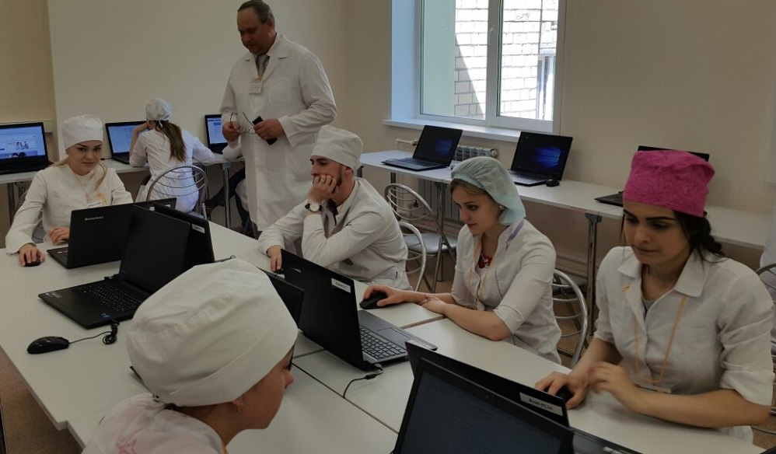
I этап тестирование
Итоговое тестирование - 14 июня 2017 г. в 9.00.
Для каждого выпускника программой был сгенерирован индивидуальный вариант из 100 вопросов, для ответа на тестовые задания каждому экзаменуемому отводилось 90 минут.

Slide 6
Результаты тестирования
70-79% удовлетворительно |  | 80-89% хорошо |  | 90-100% отлично
абс. число | % | абс. число | % | абс. число | %
2 | 2,35 | 37 | 43,53 | 46 | 54,12
Всего – 85 выпускников.
Общая успеваемость – 100,0%
Качественный показатель – 97,65%
Средний балл – 4,52

Slide 7
Качественный показатель этапа тестирования Государственной итоговой аттестации выпускников Института стоматологии - НОЦ инновационной стоматологии в 2016- 2017 гг.
2016 | 2017
81,0% | 97,65%

Slide 8
Средний балл этапа тестирования Государственной итоговой аттестации выпускников Института стоматологии - НОЦ инновационной стоматологии в 2016-2017 гг.
2016 | 2017
4,20 | 4,52

Slide 9
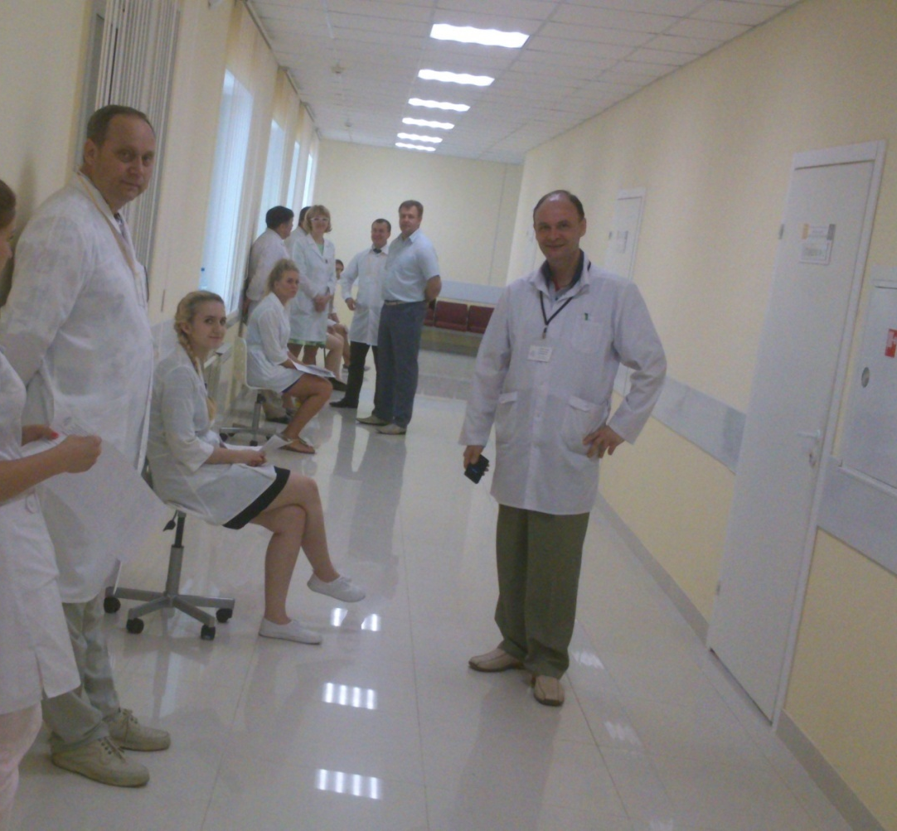
II этап практический экзамен
Проведен на базе кафедры-центра симуляционных технологий с использованием высокотехнологичных симуляторов общеврачебных и специальных стоматологических навыков.

Slide 10
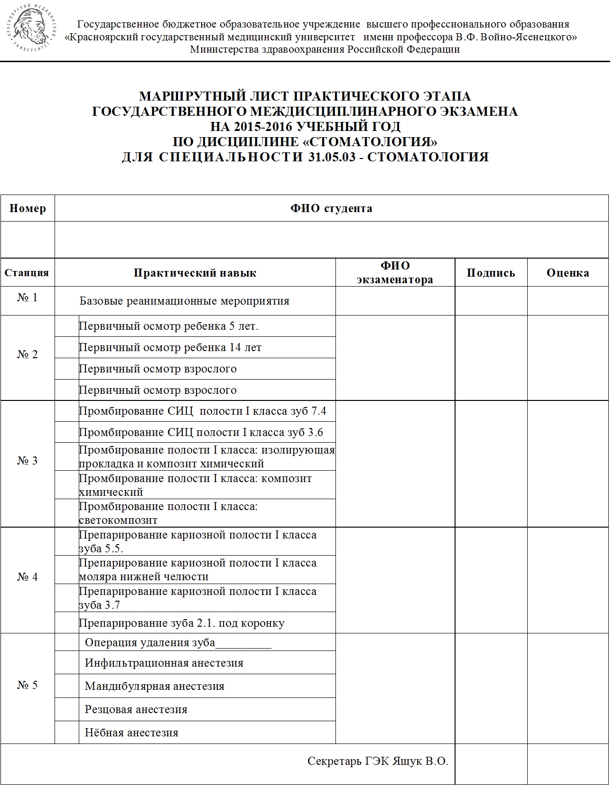
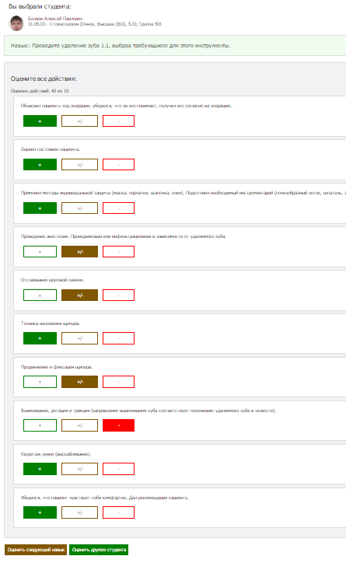
II этап практический экзамен
Пять станций практических навыков прописанных в маршрутном листе, не более 10 минут на выполнение каждого навыка, контроль выполнения навыка с использованием электронных чек-листов.

Slide 11
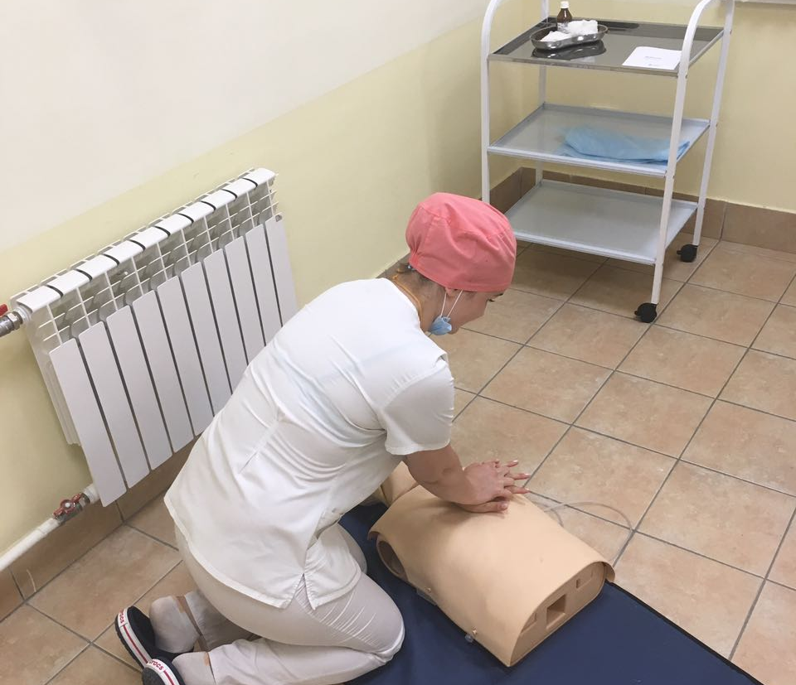
II этап практический экзамен
Станция №1:
СЕРДЕЧНО-ЛЕГОЧНАЯ РЕАНИМАЦИЯ (БАЗОВАЯ)

Slide 12
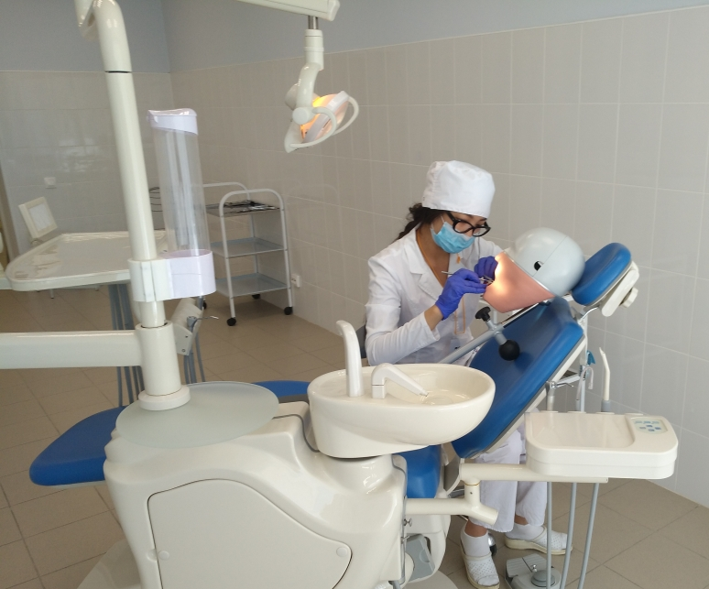
II этап практический экзамен
Станция №2:
ПЕРВИЧНЫЙ ОСМОТР СТОМАТОЛОГИЧЕСКОГО ПАЦИЕНТА

Slide 13
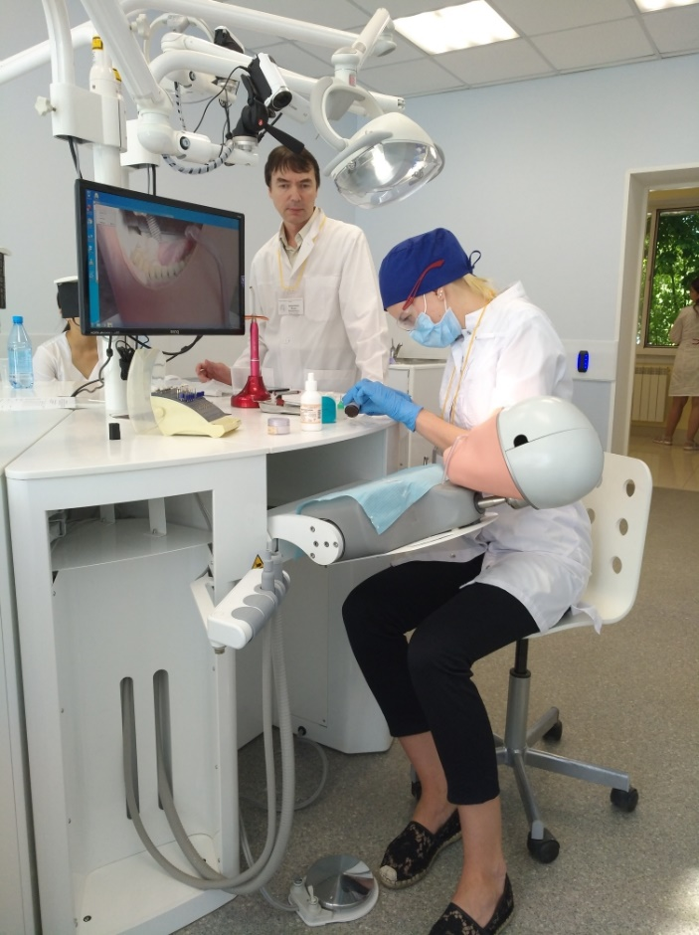
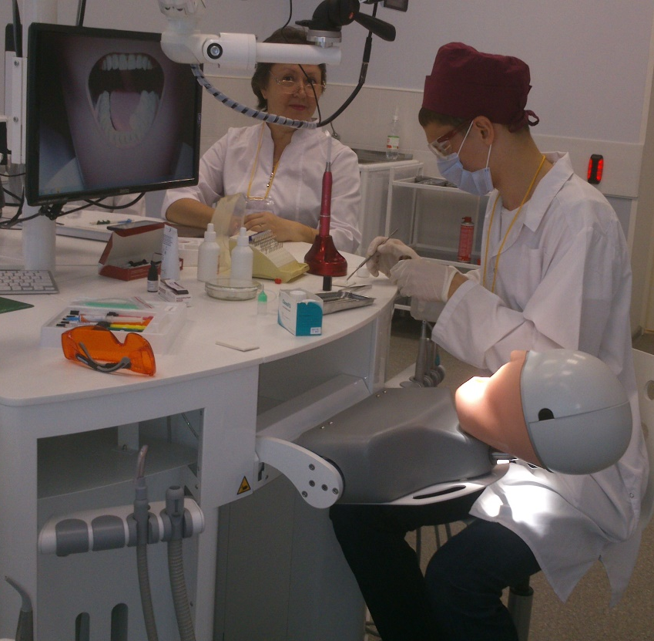
II этап практический экзамен
Станция №3:
ПЛОМБИРОВАНИЕ ПОЛОСТИ ЗУБА

Slide 14
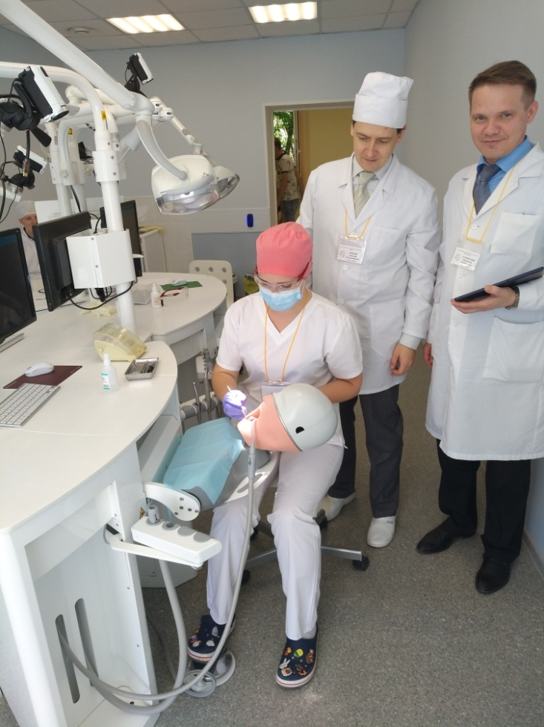
II этап практический экзамен
Станция №4:
ОДОНТОПРЕПАРИРОВАНИЕ

Slide 15
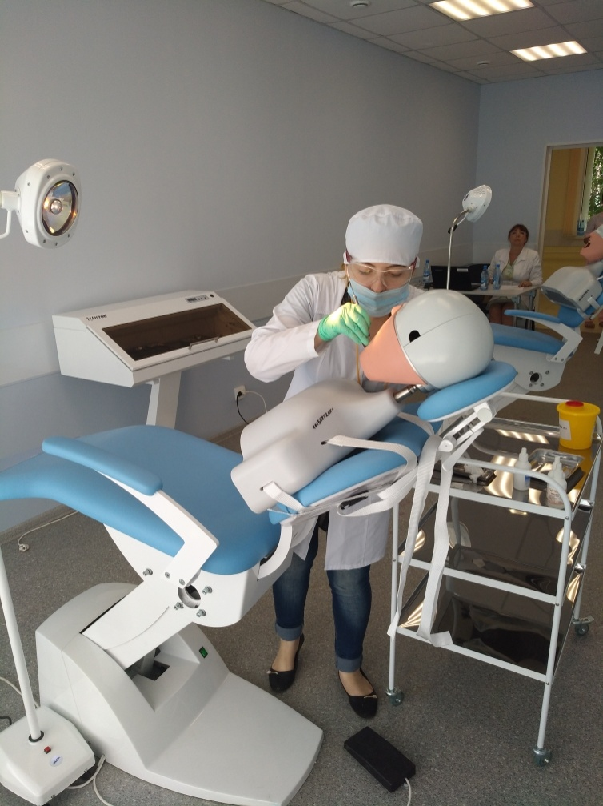
II этап практический экзамен
Станция №5:
УДАЛЕНИЕ ЗУБА, АНЕСТЕЗИЯ

Slide 16
Результаты практического экзамена
удовлетворительно |  | хорошо |  | отлично
абс. число | % | абс. число | % | абс. число | %
1 | 1,23 | 18 | 21,12 | 66 | 77,65
Общая успеваемость – 100,0%
Качественный показатель – 98,77%
Средний балл – 4,82

Slide 17
Качественный показатель практического экзамена Государственной итоговой аттестации выпускников Института стоматологии - НОЦ инновационной стоматологии в 2 2016-2017 гг.
2016 | 2017
97,1% | 98,77%

Slide 18
Средний балл практического экзамена Государственной итоговой аттестации выпускников Института стоматологии - НОЦ инновационной стоматологии
2016 г. | 2017 г.
4,5 | 4,82

Slide 19
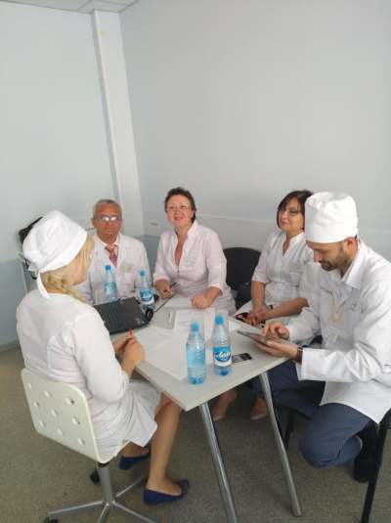
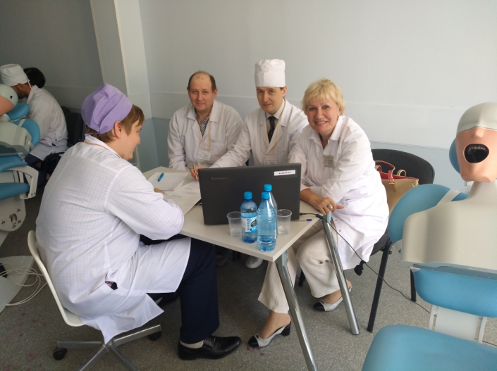
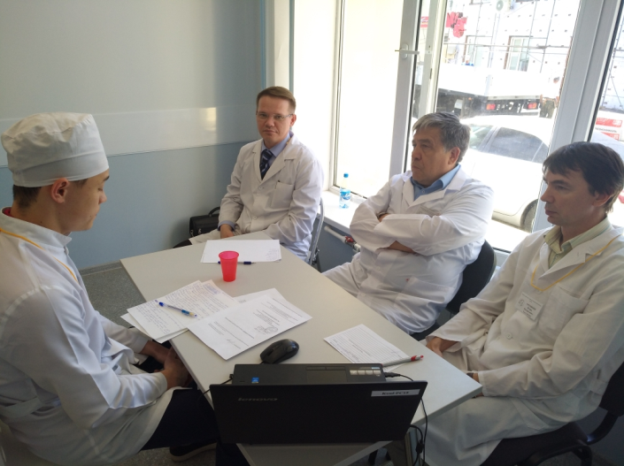
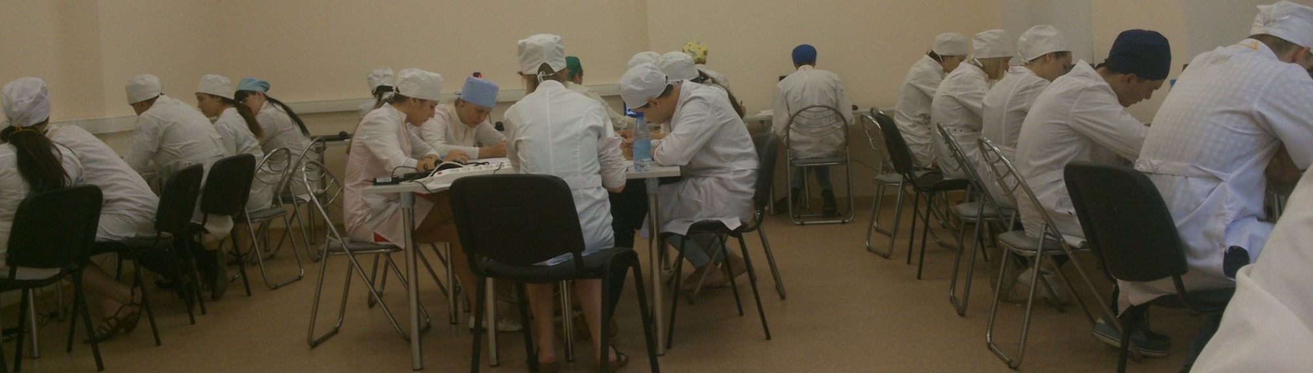
III этап собеседование

Slide 20
Результаты собеседования
Результат собеседования
удовлетворительно |  | хорошо |  | отлично
абс. число | % | абс. число | % | абс. число | %
11 | 12,94 | 31 | 36,47 | 43 | 50,59
Общая успеваемость – 100,0%
Качественный показатель – 87,06%
Средний балл – 4,37

Slide 21
Качественный показатель собеседования Государственной итоговой аттестации выпускников Института стоматологии - НОЦ инновационной стоматологии в 2016- 2017 гг.
2016 | 2017
84,1% | 87,06%

Slide 22
Средний балл собеседования Государственной итоговой аттестации выпускников Института стоматологии - НОЦ инновационной стоматологии в 2016-2017 гг.
2016 г. | 2017 г.
4,2 | 4,37

Slide 23
Итоговые Результаты ГИА
Итоговая оценка
удовлетворительно |  | хорошо |  | отлично
абс. число | % | абс. число | % | абс. число | %
5 | 5,88 | 51 | 60 | 29 | 34,12
Общая успеваемость – 100,0%
Качественный показатель – 94,12%
Средний балл – 4,28

Slide 24
Качественный показатель итоговых оценок Государственной итоговой аттестации выпускников Института стоматологии - НОЦ инновационной стоматологии в 2016-2017 гг.
2016 | 2017
92,8% | 94,12%

Slide 25
Средний балл итоговых оценок Государственной итоговой аттестации выпускников Института стоматологии - НОЦ инновационной стоматологии в 2016-2017 гг.
2016 | 2017
4,2 | 4,28

Slide 26
Государственная экзаменационная комиссия рекомендует:
1. Привести в полное соответствие чек-листы для государственной итоговой аттестации выпускников с чек-листами для первичной аккредитации специалистов.
2. При проведении практических занятий по дисциплине «Челюстно-лицевая и гнатическая хирургия» в X семестре усилить подготовку по практическим навыкам «Анестезия в стоматологической практике», «Удаление зубов».

Slide 27
Заключение ГЭК:
Качество подготовки выпускников соответствует требованиям, предъявляемым регламентирующими документами, подготовка и проведение Государственной итоговой аттестации в Институте стоматологии - НОЦ инновационной стоматологии в 2017 году осуществлялась на высоком уровне.
Государственная экзаменационная комиссия высоко оценивает работу, проведенную коллективом университета, руководством Института стоматологии - НОЦ инновационной стоматологии и выпускающими кафедрами по подготовке и проведению экзаменов Государственной итоговой аттестации.
Подготовлено 85 выпускников, из них 10 выпускников получили диплом с отличием.

Slide 28
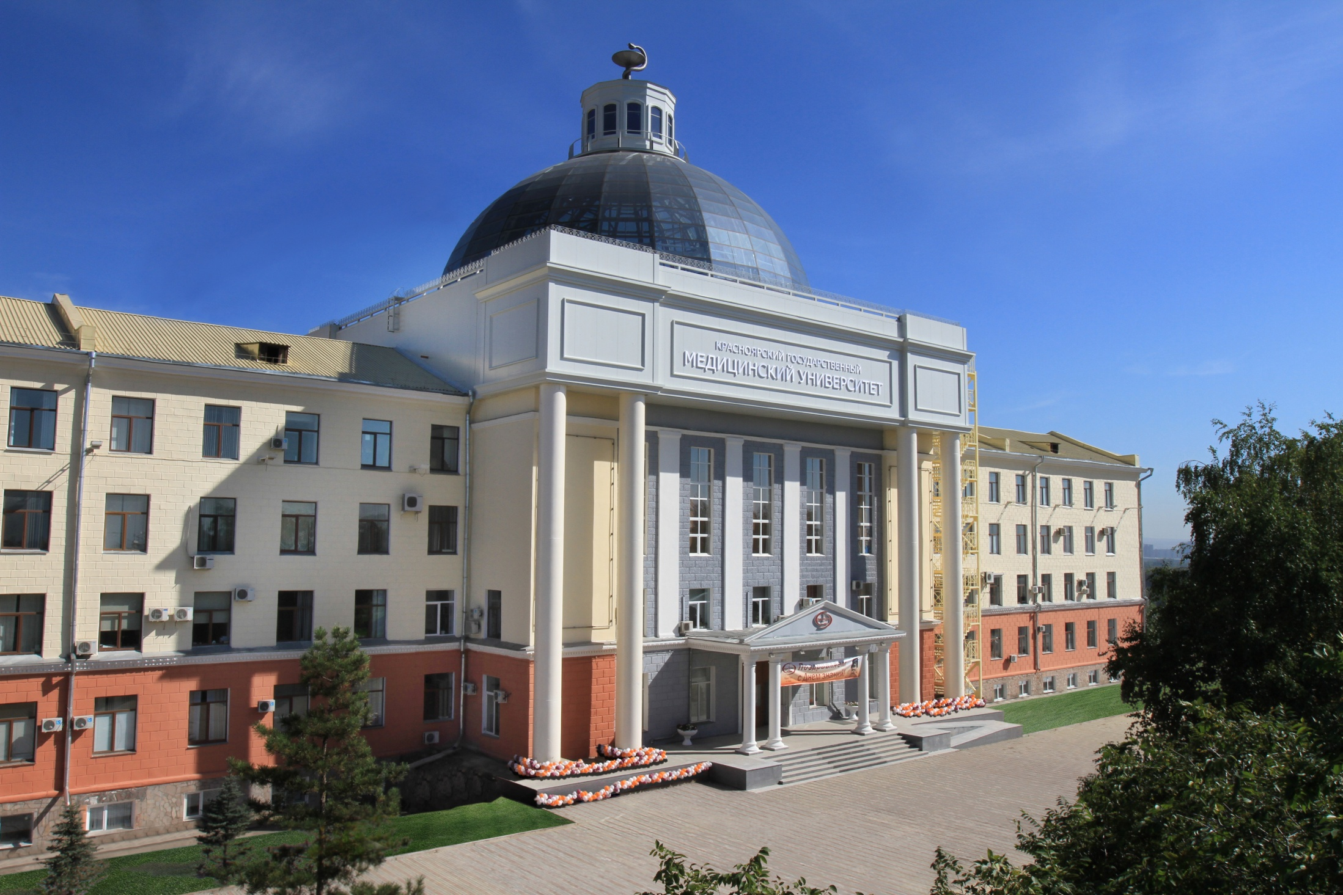
Благодарю за внимание!

